Slide 1
Variational Auto-Encoder (VAE) pour la Génération d’Images

Slide 2
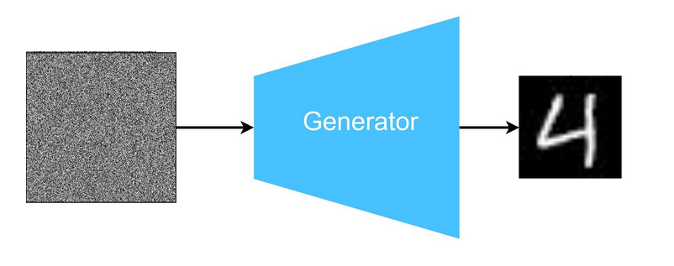
Objectif : échantillonner une distribution inconnue p_{x}
Differentiable Generator Network g :
Echantilloner z depuis une distribution connue p_{z}
x = g(z)
z
x
Comment sélectionner la distribution de z et apprendre g depuis des données x_{i} ?

Slide 3
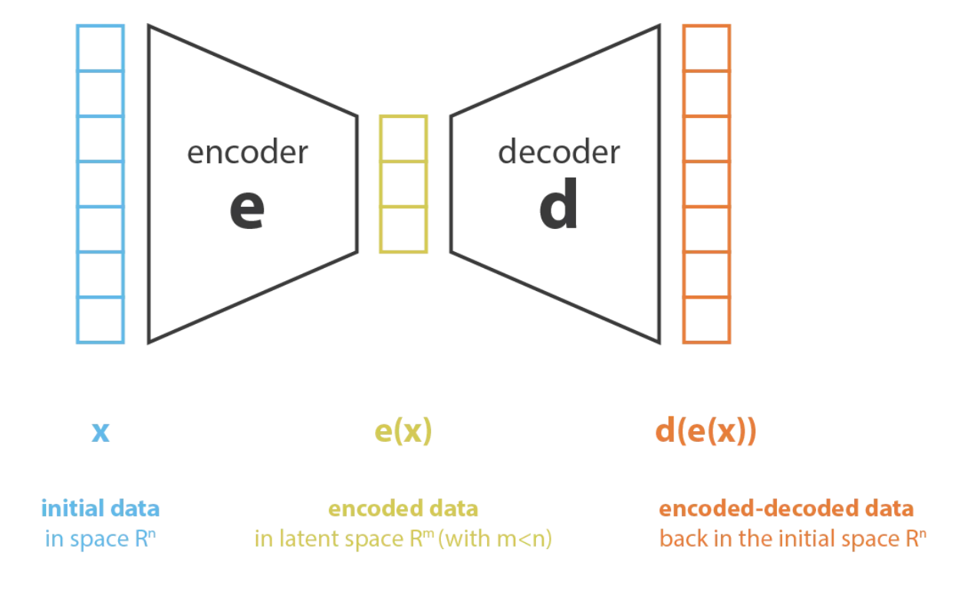
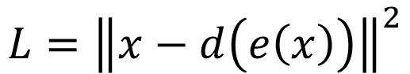
Auto-encoder
$$L={\left\|x−d\left(e\left(x\right)\right)\right\|}^{2}$$
Quel type d’auto-encoder connaissez vous déjà ?
source : Rocca J., TDS, 2019

Slide 4
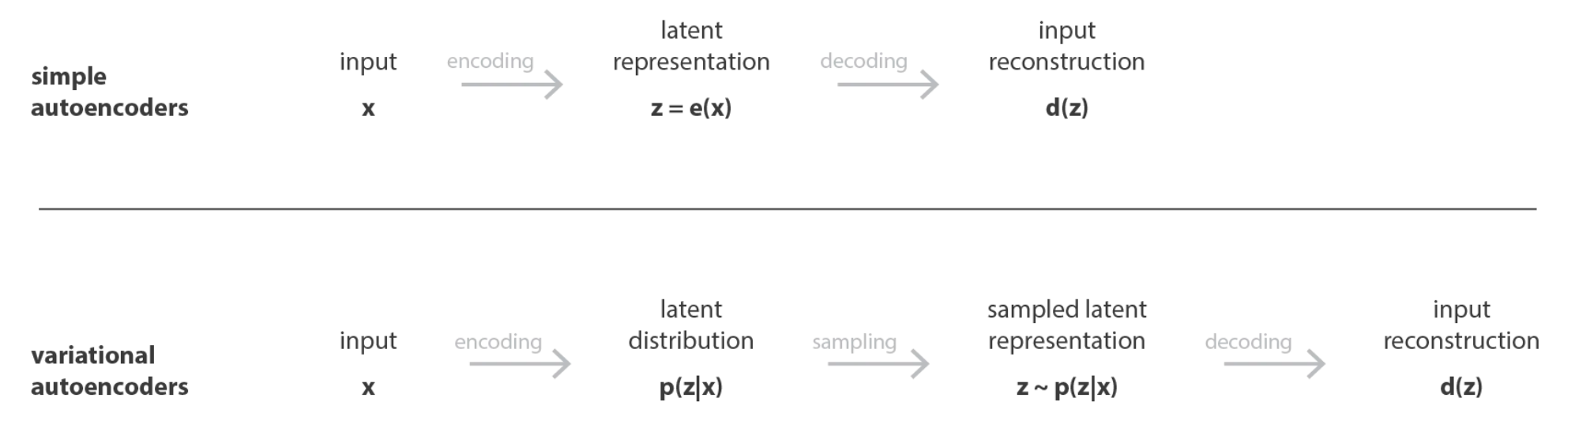
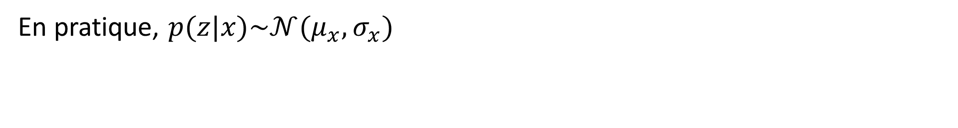
Espace latent en général pas régulier
VAE : AE avec un encodage sous forme de distribution
En pratique, $p(z|x)\sim 𝒩(μ_{x},σ_{x})$
source : Rocca J., TDS, 2019

Slide 5
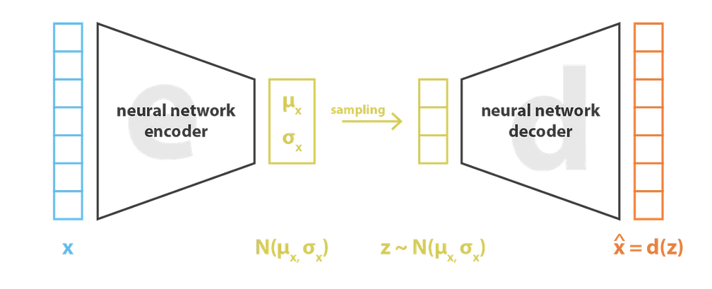
Quelle fonction coût choisir ?
On veut toujours $\hat{x}≈x$
Régularité = continuité + complétude
source : Rocca J., TDS, 2019

Slide 6
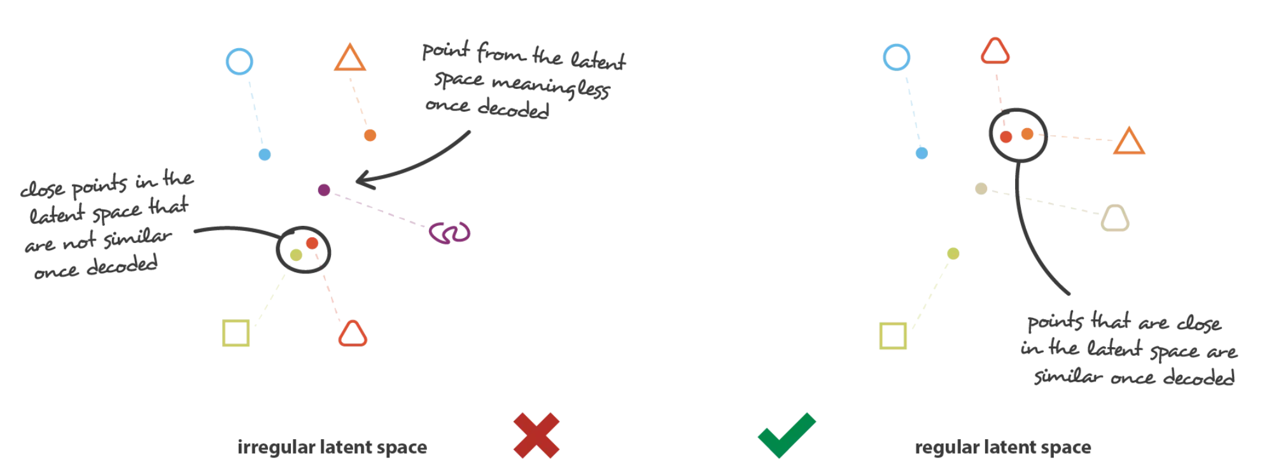
Quelle fonction coût choisir ?
source : Rocca J., TDS, 2019

Slide 7
Quelle fonction coût choisir ?
On veut ainsi $𝓝(μ_{x},σ_{x})≈𝓝(0,I)$
$$L={\left\|x−d\left(z\right)\right\|}^{2}+KL[𝒩\left(μ_{x},σ_{x}\right),𝒩(0,I)]$$
Avec $KL\left[P,Q\right]=\int_{−∞}^{+∞}{p\left(x\right)log\left(\frac{p\left(x\right)}{q\left(x\right)}\right)dx}$ la divergence de Kullback-Leibler de P par rapport à Q
source : Rocca J., TDS, 2019

Slide 8
Comment entrainer un VAE ?
Rétro-propagation pour le calcul du gradient de L
source : Rocca J., TDS, 2019

Slide 9
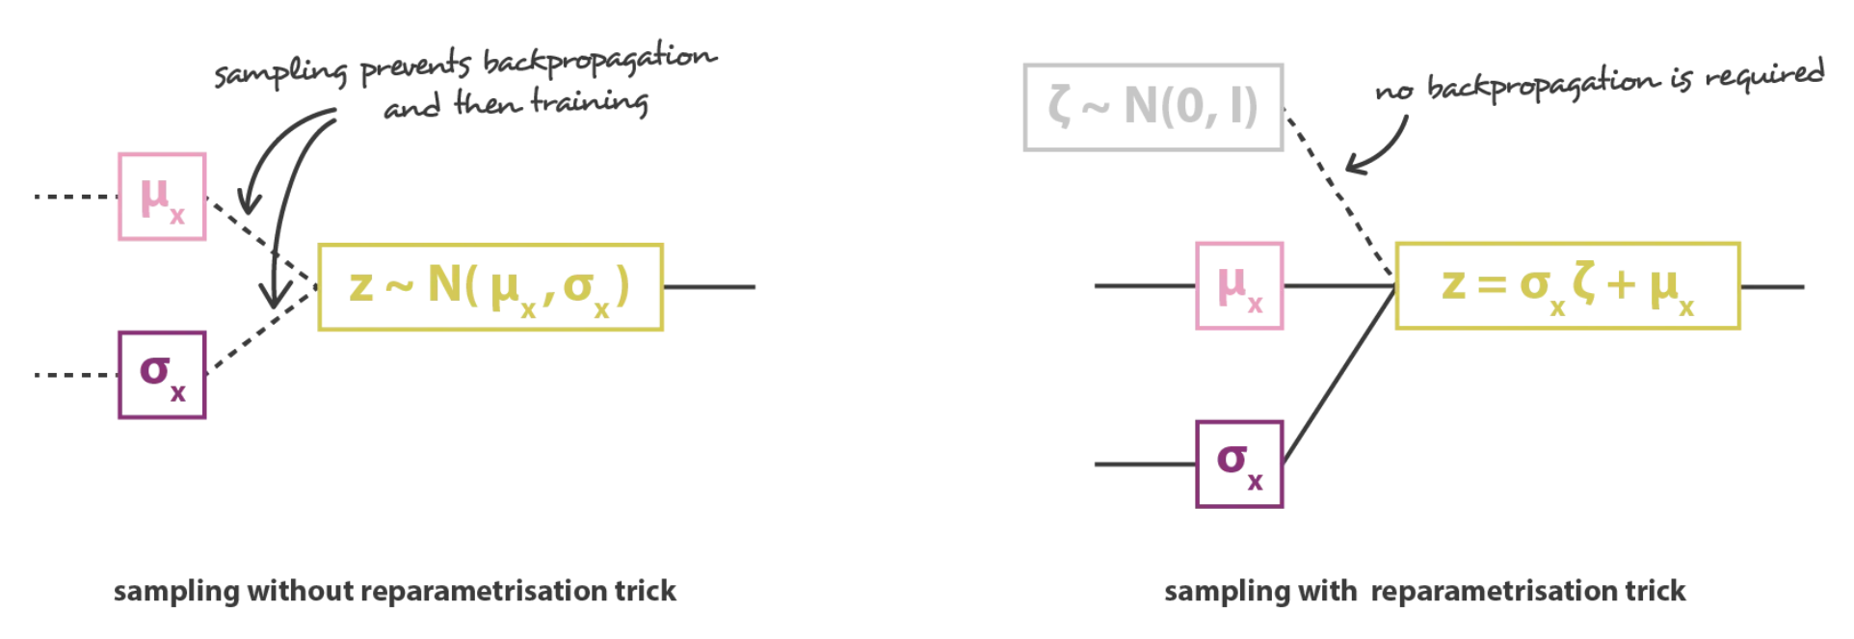
Astuce de reparamétrisation
source : Rocca J., TDS, 2019

Slide 10
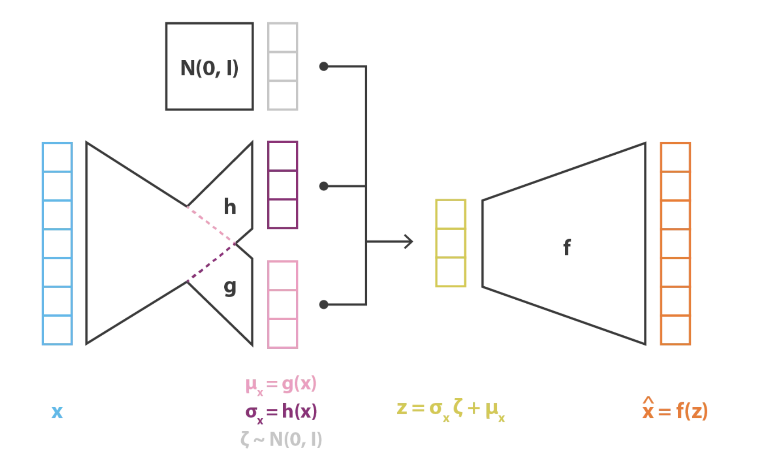
Architecture finale d’un VAE
source : Rocca J., TDS, 2019

Slide 11
Demo MNIST

Slide 12
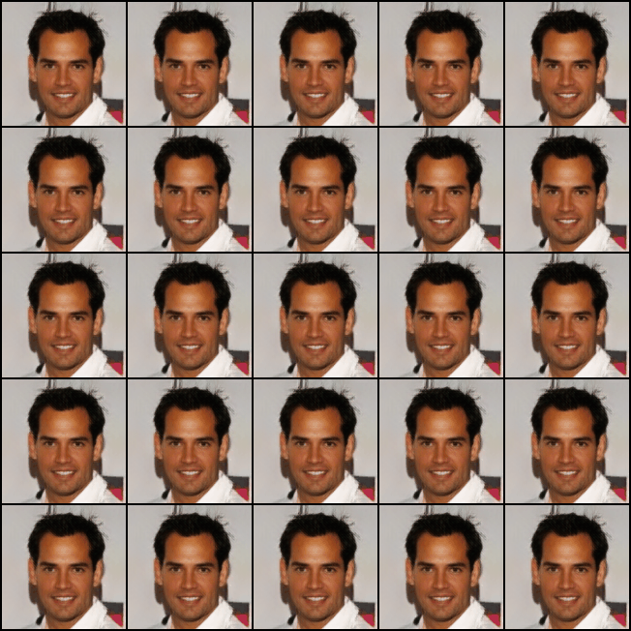
Morphing

Slide 13
Avantage des VAE pour la génération d’image
Solide assise théorique
Interprétabilité
Entrainement stable
Désavantages
Qualité d’image
Génération d’images « moyennées »

Slide 14
Extra : Stable Diffusion
Source : https://stable-diffusion-art.com

Slide 15
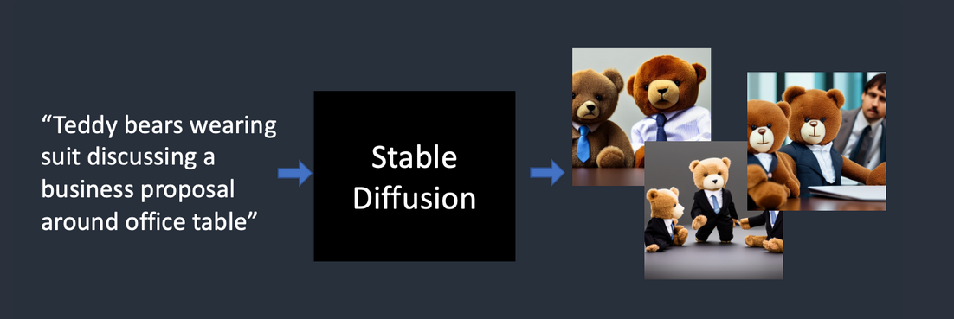
Génération d’image conditionnée
Source : https://stable-diffusion-art.com

Slide 16
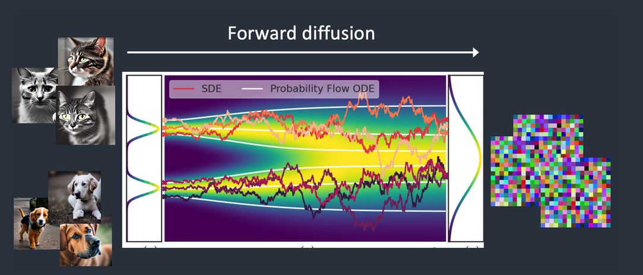
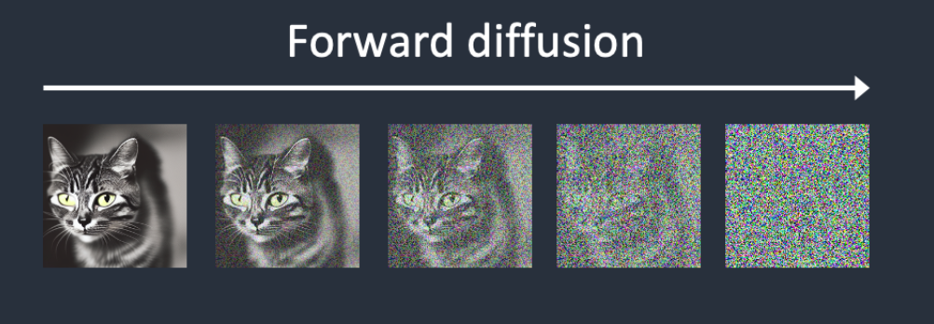
Qu’est ce que la diffusion pour une image ?
Source : https://stable-diffusion-art.com

Slide 17
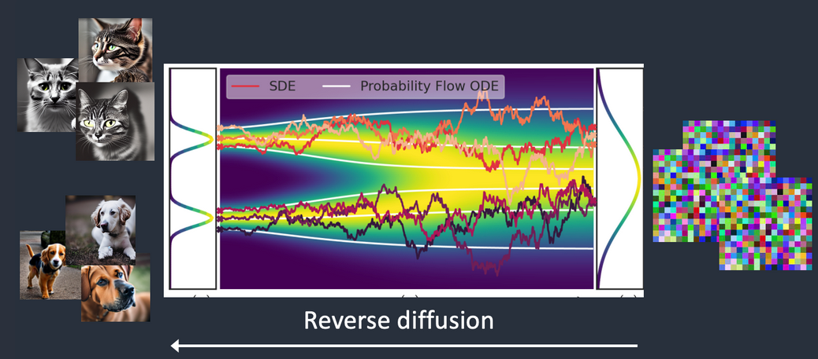
Idée : reverser le processus de diffusion pour obtenir une image
On va donc estimer le bruit ajouté à une image et le soustraire
Source : https://stable-diffusion-art.com

Slide 18
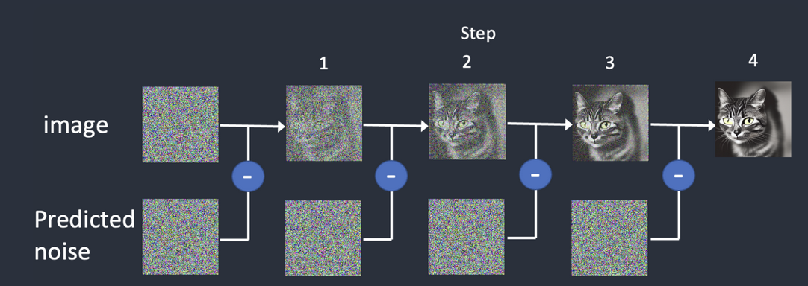
On va donc estimer le bruit ajouté à chaque image et le soustraire
Comment estimer ce bruit ? Avec un modèle d’apprentissage !
Source : https://stable-diffusion-art.com

Slide 19
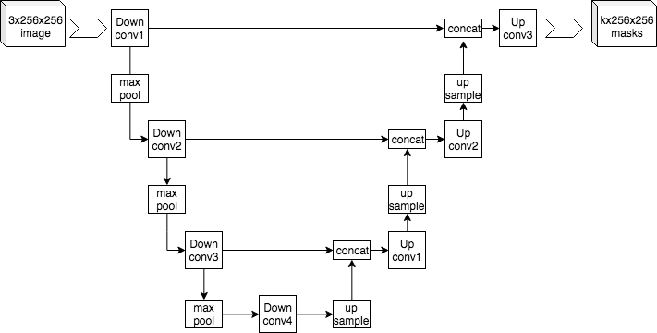
Modèle UNet

Slide 20
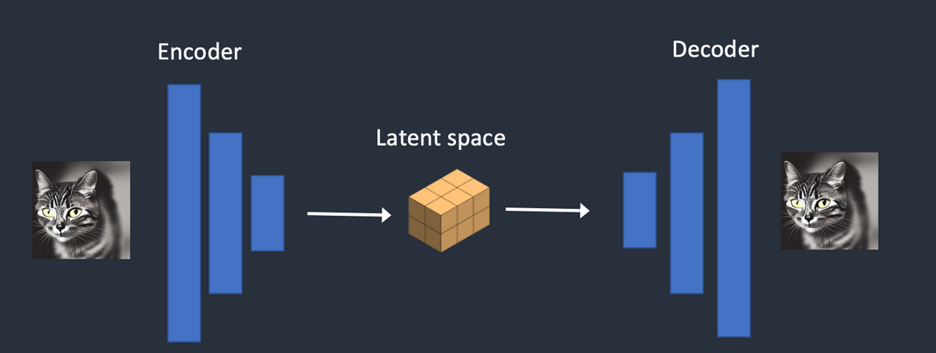
Problème avec les modèles de diffusion :
Temps de calcul pour l’apprentissage
Difficultés d’apprentissage
Difficulté de contrôle des images générées
Solution (Stable Diffusion) : faire le processus de diffusion dans un espace latent !

Slide 21
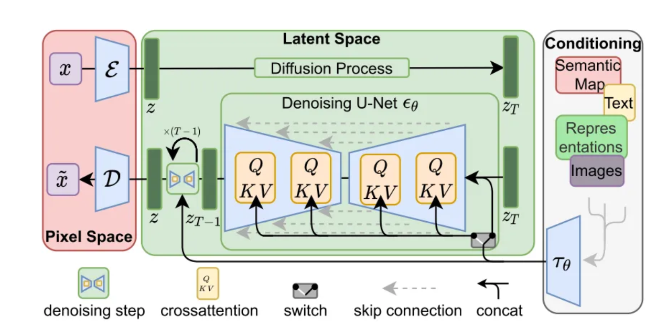
Architecture d’un modèle de type Stable Diffusion

Slide 22
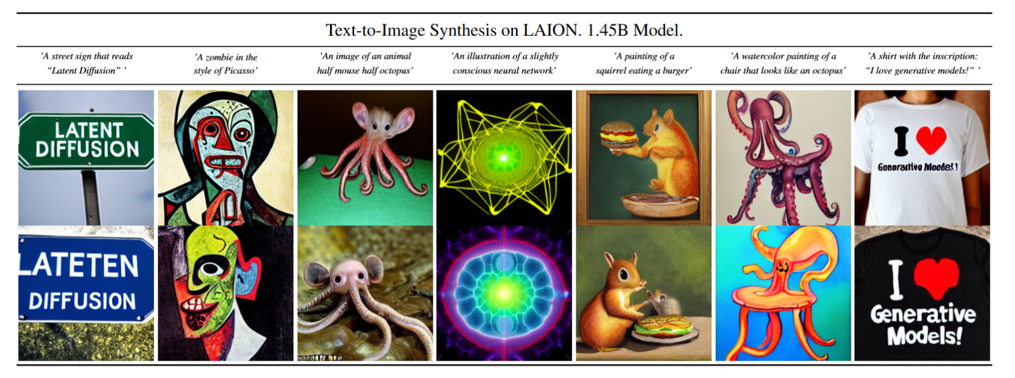
Résultats
Source : Rombach R. et al, High-Resolution Image Synthesis with Latent Diffusion Models, CVPR 2022

